Slide 1


GIT使用介绍
买买车测试部 2019年6月

Slide 2

目录
1
Git简介
CONTENTS
2
版本管理
3
远程仓库
4
分支管理和标签管理
5
Git GUI使用介绍

Slide 3
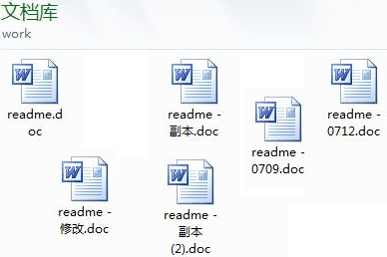
1.Git简介
 Git是目前世界上最先进的分布式版本控制系统。
 如果你用Microsoft Word写过长篇大论，那你一定有这样的经历：
想删除一个段落，又怕将来想恢复找不回来怎么办？
有办法，先把当前文件“另存为……”一个新的Word文件，
再接着改，改到一定程度，再“另存为……”一个新文件，
这样一直改下去，最后你的Word文档变成了这样：
过了一周，你想找回被删除的文字，但是已经记不清删除前保存在哪个文件里了，只好一个一个文件去找，真麻烦。
看着一堆乱七八糟的文件，想保留最新的一个，然后把其他的删掉，又怕哪天会用上，还不敢删，真郁闷。

Slide 4
1.Git简介
 Git优缺点
优点：
1、适合分布式开发，强调个体。
2、公共服务器压力和数据量都不会太大。
3、速度快、灵活。
4、任意两个开发者之间可以很容易的解决冲突。
5、离线工作。
缺点：
1、学习周期相对而言比较长。
2、不符合常规思维。
3、代码保密性差，一旦开发者把整个库克隆下来就可以完全公开所有代码和版本信息。
 SVN优缺点
优点：
1、 管理方便，逻辑明确，符合一般人思维习惯。
2、 易于管理，集中式服务器更能保证安全性。
3、 代码一致性非常高。
4、 适合开发人数不多的项目开发。
缺点：
1、 服务器压力太大，数据库容量暴增。
2、 如果不能连接到服务器上，基本上不可以工作，如果服务器不能连接上，就不能提交，还原，对比等等。
3、 不适合开源开发

Slide 5
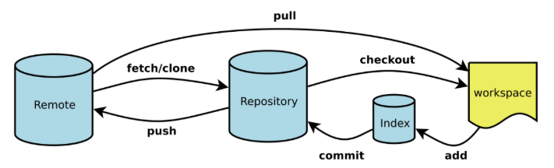
1.Git简介
Workspace：工作区
Index / Stage：暂存区
Repository：仓库区（或本地仓库）
Remote：远程仓库

Slide 6
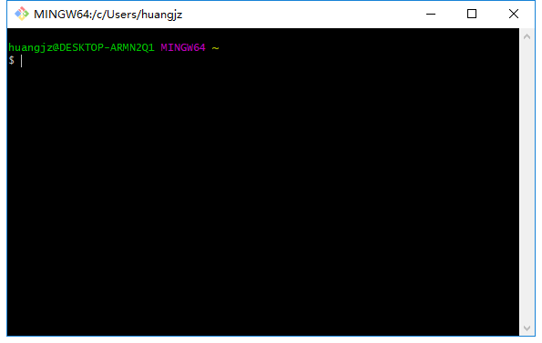
1.Git简介
 Git安装
在Windows上安装Git
从Git官网直接下载安装程序，https://git-scm.com/downloads，然后按默认选项安装即可。
安装完成后，在开始菜单里找到“Git”->“Git Bash”，蹦出一个类似命令行窗口的东西，就说明Git安装成功！
安装完成后，还需要最后一步设置，在命令行输入：
$ git config --global user.name "Your Name"
$ git config --global user.email "email@example.com"
因为Git是分布式版本控制系统，所以，每个机器都必须自报家门：你的名字和Email地址

Slide 7
1.Git简介
 Git远程仓库配置
由于本地Git仓库和GitLab仓库之间的传输是通过SSH加密的，所以，需要一点设置：
第一步：创建SSH Key。在用户主目录下，看看有没有.ssh目录，如果有，再看看这个目录下有没有id_rsa和id_rsa.pub这两个文件，如果已经有了，可直接跳到下一步。如果没有，打开Shell（Windows下打开Git Bash），创建SSH Key：
ssh-keygen -t rsa -C "youremail@example.com"
你需要把邮件地址换成你自己的邮件地址，然后一路回车，使用默认值即可，由于这个Key也不是用于军事目的，所以也无需设置密码。
如果一切顺利的话，可以在用户主目录里找到.ssh目录，里面有id_rsa和id_rsa.pub两个文件，这两个就是SSH Key的秘钥对，id_rsa是私钥，不能泄露出去，id_rsa.pub是公钥，可以放心地告诉任何人。
第二步：登陆GitLab，打开“Account settings”，“SSH Keys”页面：
然后，点“Add SSH Key”，填上任意Title，在Key文本框里粘贴id_rsa.pub文件的内容：

Slide 8
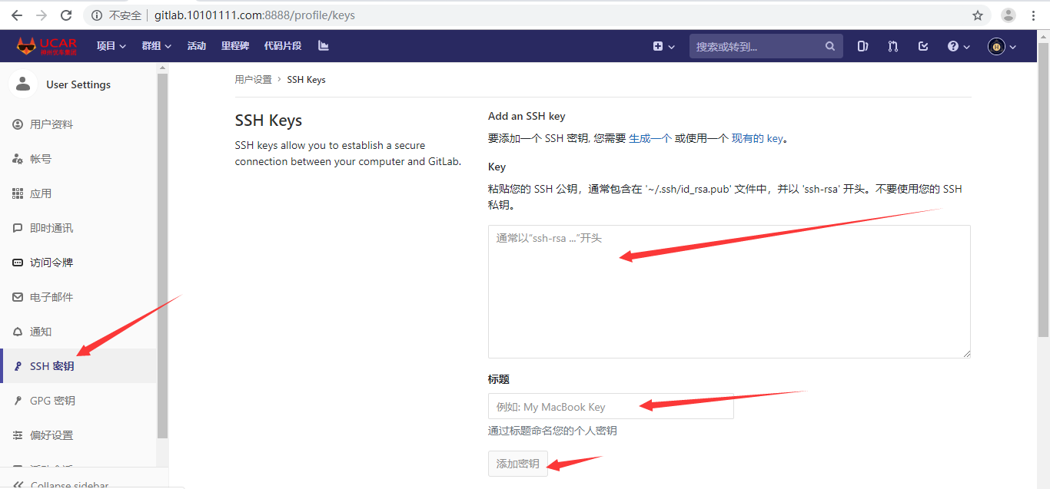
1.Git简介
点“添加密钥”，你就应该看到已经添加的Key：

Slide 9

2.Git版本管理
 2.1创建版本库
什么是版本库呢？版本库又名仓库，英文名repository，你可以简单理解成一个目录，这个目录里面的所有文件都可以被Git管理起来，每个文件的修改、删除，Git都能跟踪，以便任何时刻都可以追踪历史，或者在将来某个时刻可以“还原”。
第一步：创建一个版本库非常简单，首先，选择一个合适的地方，创建一个空目录：
第二步：通过git init命令把这个目录变成Git可以管理的仓库：
瞬间Git就把仓库建好了，而且告诉你是一个空的仓库（empty Git repository），细心的读者可以发现当前目录下多了一个.git的目录，这个目录是Git来跟踪管理版本库的，没事千万不要手动修改这个目录里面的文件，不然改乱了，就把Git仓库给破坏了。
如果没有看到.git目录，那是因为这个目录默认是隐藏的，用ls -ah命令就可以看见。
第三步：把文件添加到版本库
现在我们编写一个readme.txt文件，内容如下：
Git is a version control system.
Git is free software.

Slide 10

2.Git版本管理
 2.2文件提交到仓库
把一个文件放到Git仓库只需要两步。
第一步，用命令git add告诉Git，把文件添加到仓库：
执行上面的命令，没有任何显示，这就对了，Unix的哲学是“没有消息就是好消息”，说明添加成功。
第二步，用命令git commit告诉Git，把文件提交到仓库：
简单解释一下git commit命令，-m后面输入的是本次提交的说明，可以输入任意内容，当然最好是有意义的，这样你就能从历史记录里方便地找到改动记录。
为什么Git添加文件需要add，commit一共两步呢？因为commit可以一次提交很多文件，所以你可以多次add不同的文件

Slide 11

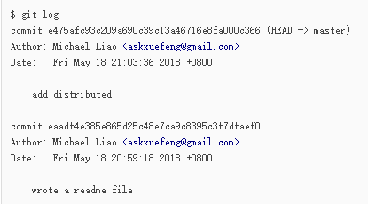
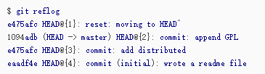
2.Git版本管理
 2.3版本回退
HEAD指向的版本就是当前版本，因此，Git允许我们在版本的历史之间穿梭，使用命令git reset --hard commit_id。
穿梭前，用git log可以查看提交历史，以便确定要回退到哪个版本。
要重返未来，用git reflog查看命令历史，以便确定要回到未来的哪个版本。

Slide 12
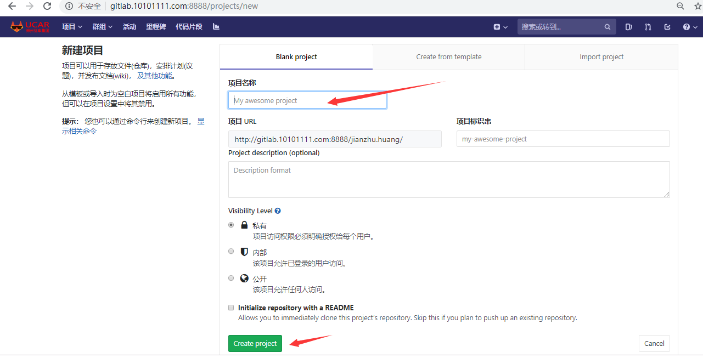
3.远程仓库
 3.1添加远程库
我们已经在本地创建了一个Git仓库后，又想在GitLab创建一个Git仓库，并且让这两个仓库进行远程同步，这样，GitLab上的仓库既可以作为备份，又可以让其他人通过该仓库来协作，真是一举多得。
首先，登陆GitLab，然后，在右上角找到“New proj ect”按钮，创建一个新的仓库：

Slide 13
3.远程仓库
在GitLab上的这个新建的项目仓库还是空的，GitLab告诉我们，可以从这个仓库克隆出新的仓库，也可以把一个已有的本地仓库与之关联，然后，把本地仓库的内容推送到GitLab仓库。
使用命令git remote add origin <git地址>，关联一个远程库
添加后，远程库的名字就是origin，这是Git默认的叫法，也可以改成别的，但是origin这个名字一看就知道是远程库。
下一步，就可以把本地库的所有内容推送到远程库上：
使用命令git push -u origin master第一次推送master分支的所有内容
由于远程库是空的，我们第一次推送master分支时，加上了-u参数，Git不但会把本地的master分支内容推送的远程新的master分支，还会把本地的master分支和远程的master分支关联起来，在以后的推送或者拉取时就可以简化命令。
从现在起，只要本地作了提交，就可以通过命令：
$ git push origin master

Slide 14

3.远程仓库
 3.2克隆远程库
上次我们讲了先有本地库，后有远程库的时候，如何关联远程库。
现在，假设我们从零开发，那么最好的方式是先创建远程库，然后，从远程库克隆。
首先，登陆GitLab，创建一个新的仓库，名字叫postmanspace：
现在，远程库已经准备好了，下一步是用命令git clone克隆一个本地库：
如果有多个人协作开发，那么每个人各自从远程克隆一份就可以了。
小结
要克隆一个仓库，首先必须知道仓库的地址，然后使用git clone命令克隆。
Git支持多种协议，包括https，但通过ssh支持的原生git协议速度最快。

Slide 15

4.分支管理和标签管理
 4.1分支管理
首先，我们创建dev分支，然后切换到dev分支：
$ git checkout -b dev
git checkout命令加上-b参数表示创建并切换，相当于以下两条命令：
$ git branch dev
$ git checkout dev
然后，用git branch命令查看当前分支：
git branch命令会列出所有分支，当前分支前面会标一个*号。
git merge命令用于合并指定分支到当前分支
$ git merge dev
合并完成后，就可以放心地删除dev分支了：
$ git branch -d dev

Slide 16
4.分支管理和标签管理
 4.2标签管理
发布一个版本时，我们通常先在版本库中打一个标签（tag），这样，就唯一确定了打标签时刻的版本。将来无论什么时候，取某个标签的版本，就是把那个打标签的时刻的历史版本取出来。所以，标签也是版本库的一个快照。
创建标签：
命令git tag <name>就可以打一个新标签：
$ git tag v1.0
查看所有标签：
命令git tag
$ git tag
v1.0
v1.1
删除标签：
$ git tag -d v0.1
推送标签：
如果要推送某个标签到远程，使用命令git push origin <tagname>：
$ git push origin v1.0
一次性推送全部尚未推送到远程的本地标签：
$ git push origin --tags

Slide 17
4.分支管理和标签管理
 4.3小结
Git鼓励大量使用分支：
查看分支：git branch
创建分支：git branch <name>
切换分支：git checkout <name>
创建+切换分支：git checkout -b <name>
合并某分支到当前分支：git merge <name>
删除分支：git branch -d <name>
命令git tag <tagname>用于新建一个标签，默认为HEAD，也可以指定一个commit id；
命令git tag -a <tagname> -m "blablabla..."可以指定标签信息；
命令git tag可以查看所有标签。
命令git push origin <tagname>可以推送一个本地标签；
命令git push origin --tags可以推送全部未推送过的本地标签；
命令git tag -d <tagname>可以删除一个本地标签；
命令git push origin :refs/tags/<tagname>可以删除一个远程标签。

Slide 18
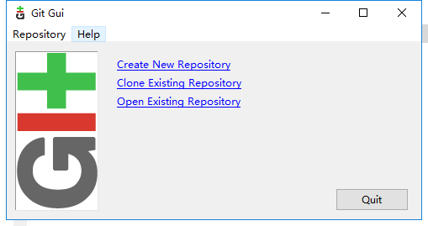
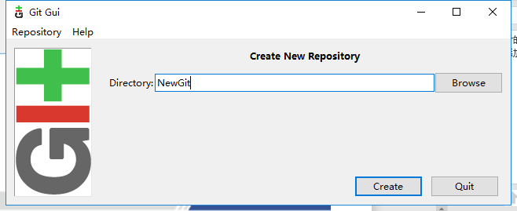
5.Git GUI使用介绍
 5.1Git GUI创建新的仓库

Slide 19
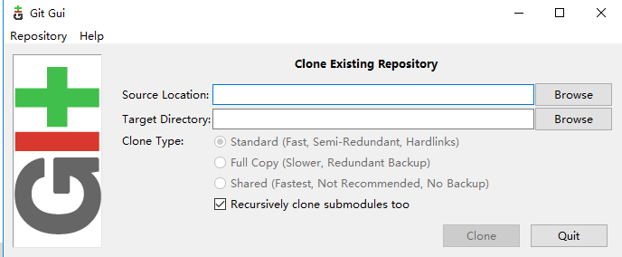
5.Git GUI使用介绍
 5.2 克隆仓库
填写Git远程仓库地址和本地路径，即可进行克隆

Slide 20
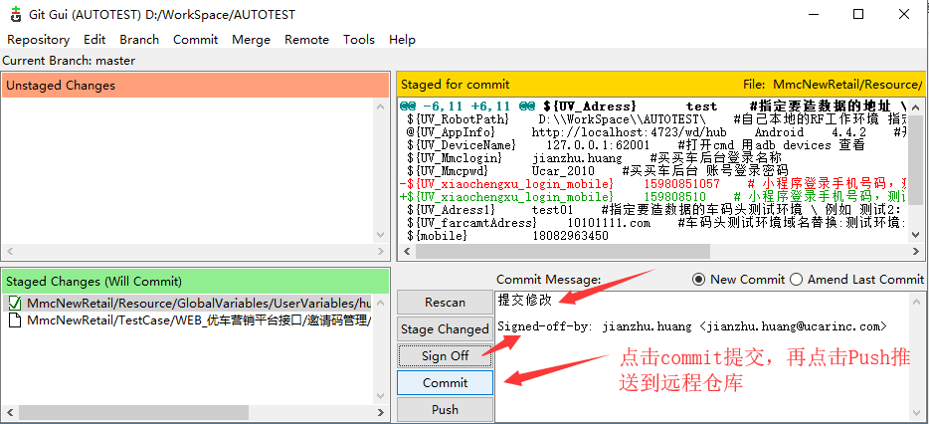
5.Git GUI使用介绍
 5.3 Git提交和推送到远程仓库

Slide 21
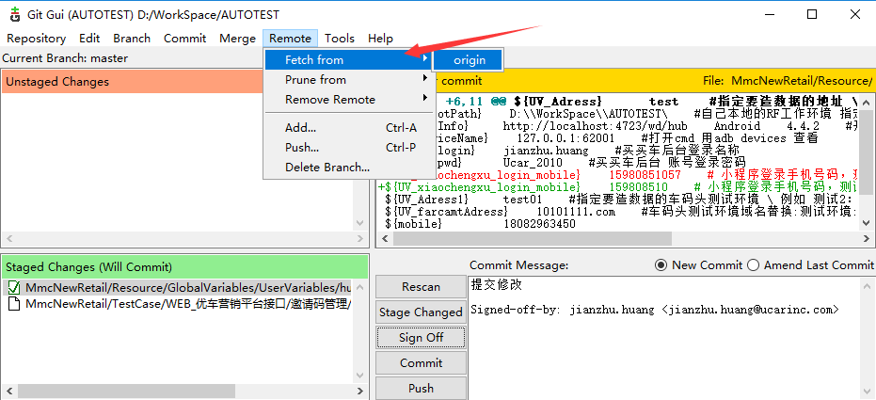
5.Git GUI使用介绍
 5.4 远程仓库版本与本地不一致的处理
从远程获取最新版本到本地，与本地仓库合并后再push到远程仓库

Slide 22


